Slide 1
COMO CONECTAR AO MYSQL USANDO PHP
Você pode acessar bancos de dados MySQL diretamente por scripts PHP.
Isso permite ler e gravar dados no seu banco de dados diretamente pelo seu site.
Existem três API’s de conexão com o banco de dados em PHP, são elas:
mysql: Pacote de funções para acesso ao MySQL, foi descontinuado no PHP7.
mysqli: Extensão da API mysql com suporte a funcionalidades adicionadas a versões posteriores ao MySQL 4.1 - http://www.mysql.com/
PDO - PHP Data Objects: Interface para acesso a dados do PHP.

Slide 2
CONECTAR O BANCO COM PDO
Conectando o Banco de Dados com PDO
No Visual Studio, na pasta do projeto criar o arquivo conexao.php
No arquivo criar uma instância de classe e especificar do SGBD que vamos usar, no caso o mysql, o nome do banco de dados, nome de usuário e senha.
<?php
//Conectando o Banco de Dados com PDO
$conn = new PDO("mysql:host=localhost; dbname=academico", "root", "");
?>

Slide 3
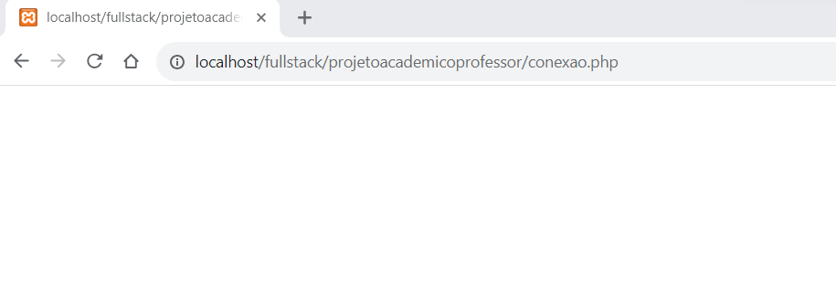
CONECTAR O BANCO COM PDO
Testando a conexão com o Banco de Dados
No Browser, executar o script de conexao.php no servidor.
http://localhost/fullstack/projetoacademico/conexao.php
Se o retorno for uma página em branco, significa que a conexão foi realizada com sucesso.

Slide 4
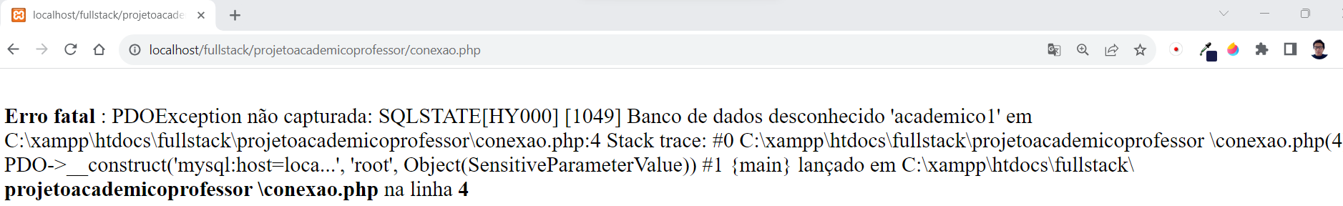
CONECTAR O BANCO COM PDO
Podemos provocar uma erro. Alterando o nome do Banco de Dados no script.

Slide 5
CONECTAR O BANCO COM PDO
Tratando Erro de Conexão com Try/Catch utilizando a classe Exception
O bloco PHP try catch serve para que, em um dado momento em que um código possa gerar um erro inesperado, o programador consiga manipular as possibilidades e exceções. Dessa forma, através do Try ele irá tentar executar o código, caso não ocorra nenhum erro, o programa seguirá o seu fluxo normal.
<?php //Conectando o Banco de Dados com PDO
//Tratando Exceções com Try/catch
try{
$conn=new PDO("mysql:host=localhost; dbname=academico1", "root", "");
}catch(PDOException $e){
echo $e->getMessage();
echo $e->getCode();
}
?>

Slide 6
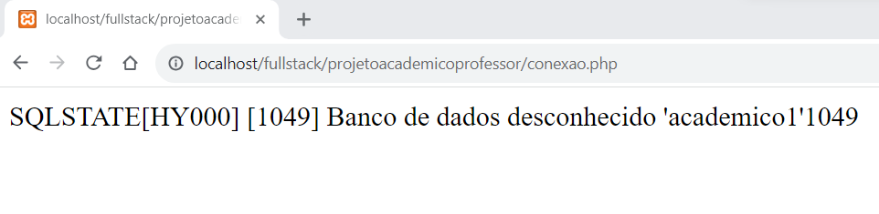
CONECTAR O BANCO COM PDO
Testando a conexão após o tratamento de erro.
Observe que a mensagem é mais exata no erro.

Slide 7
CONECTAR O BANCO COM PDO
Agora vamos colocar o nosso script de conexão dentro de uma função.
<?php
//Conectando o Banco de Dados com PDO
//Criando uma função para utilizar o script em outros arquivos
function conectar(){
//Tratando Exceções com Try/catch
try{
$conn=new PDO("mysql:host=localhost; dbname=academico", "root", "");
}catch(PDOException $e){
echo $e->getMessage();
echo $e->getCode();
}
return $conn;//Retorna a variável de conexão
}
?>

Slide 8
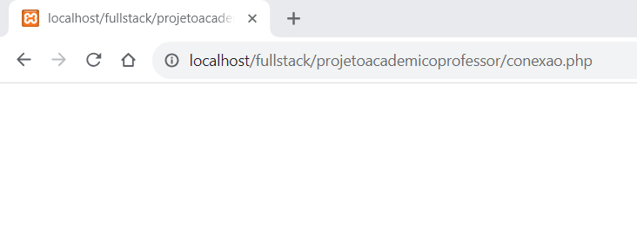
CONECTAR O BANCO COM PDO
Testando a conexão após a criação da função.
Agora não deve ter mensagem de erro. Significa que a conexão ocorreu corretamente.

Slide 9
CONSIDERAÇÕES FINAIS
Nesta aula aprendemos como realizar uma conexão com banco de dados, utilizando PDO na linguagem de programação PHP.
Na próxima aula vamos criar o script da tela de login.

